Slide 1
МБОУ « Средняя обще образовательная школа №45 с углубленным изучением отдельных предметов » г. Набережные Челны здоровое питание: полезные правила.
Выполнила: Денисова Ева Максимовна
6 «В» класс
Классный руководитель: Хабирова Р.И.

Slide 2
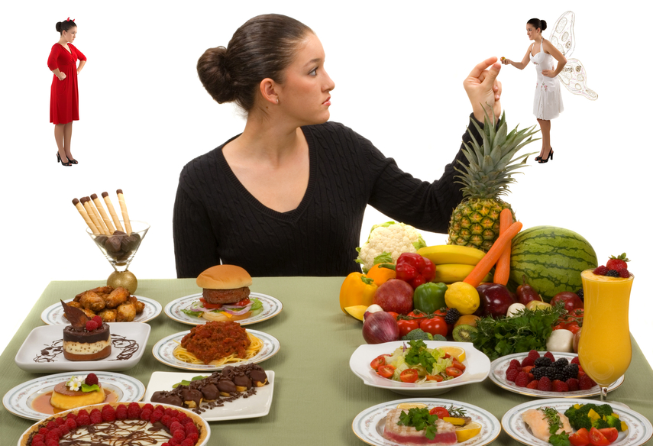
ЗдОровое питание
Здоровое питание — питание , которое обеспечивает рост , нормальное развитие и жизнедеятельность человека, и способствует укреплению его здоровья и профилактике заболеваний . Соблюдайте правила здорового питания, сочетайте их с регулярными физическими упражнениями будете жить здорово и сократите риск заболеваний . Задумайтесь , что вы хотите передать по наследству, знания,материальные блага или здоровье- гены? Часть пищевых привычек заложена генами, нас учит этому мама своим выбором продуктов, трации в семье, окружение, образ жизни. Красивое тело внутри и снаружи –так должно быть. Здоровье до старости –это реально, благодаря питанию.
«Единственный способ сохранить здоровье-есть то, что не хочешь,пить то, что не любишь,делать то, что не нравится», -говорил Марк Твен.

Slide 3
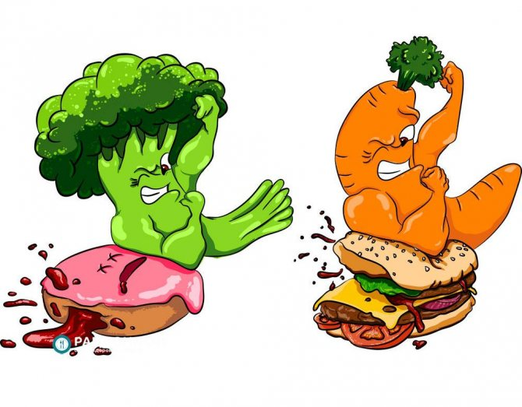
Не вся еда может быть вкусной , но она должна быть полезной и питательной , сбалансированной , то есть содержать белки, жиры, углеводы , клеТчатку , витамины , минералы и микроэлементы.
Для чего ? Продлить молодость, сохранить здоровую старость, ведь костная ткань у пожилых нуждается в белке, кальции, магнии, фосфоре, витамине д , поднять иммунитет, исключить и предотвратить болезни.
Сладости , булки, йогурты и фастфуд любят не только дети, но эти продукты не приносят пользы, а еще и забирают необходимые для здоровья минералы.
Кофе , сахар, энергетики и газировка это увеличение веса и сахара в крови, они крадут нашу энергию.
ПОЛЕЗНО И ВКУСНО
не вкусная , но полезная еда

Slide 4
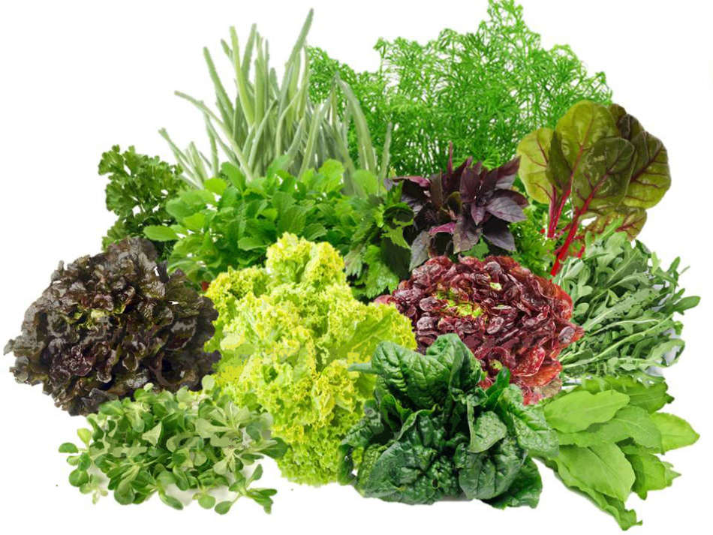
Зелень –важная часть здорового питания.
Легкий способ сделать питание полноценным –это добавить зелень. Она наполнена витаминами, минералами, волокнами и низкокалорийна. Проблема с весом очень волнует девочек и не только.
Петрушка (всего 50 гр) кладезь витамина А,В, С, фолиевой кислоты снижает сахар в крови, снимает отеки, укрепляет зрение.
Капуста брокколи содержит витамины группы B, Е, A, РР, К, U, С. Витамин U способен эффективно бороться с язвами, и уступает белокочанной капусте, и спарже.
Укроп богат помимо всех витаминов калием, снижает метеоризм, помогает справляться с бессонницей и головной болью.
Зеленый лук используется для профилактики простудных заболеваний и авитаминоза.
Руккола насыщена иодом,железом,калием, кальцием , помогает при кашле.
Шпинат источник марганца и фолиевой кислоты.
Микрозелень содержит питательных веществ до 5 раз больше, чем обычная зелень и легко усваивается.

Slide 5
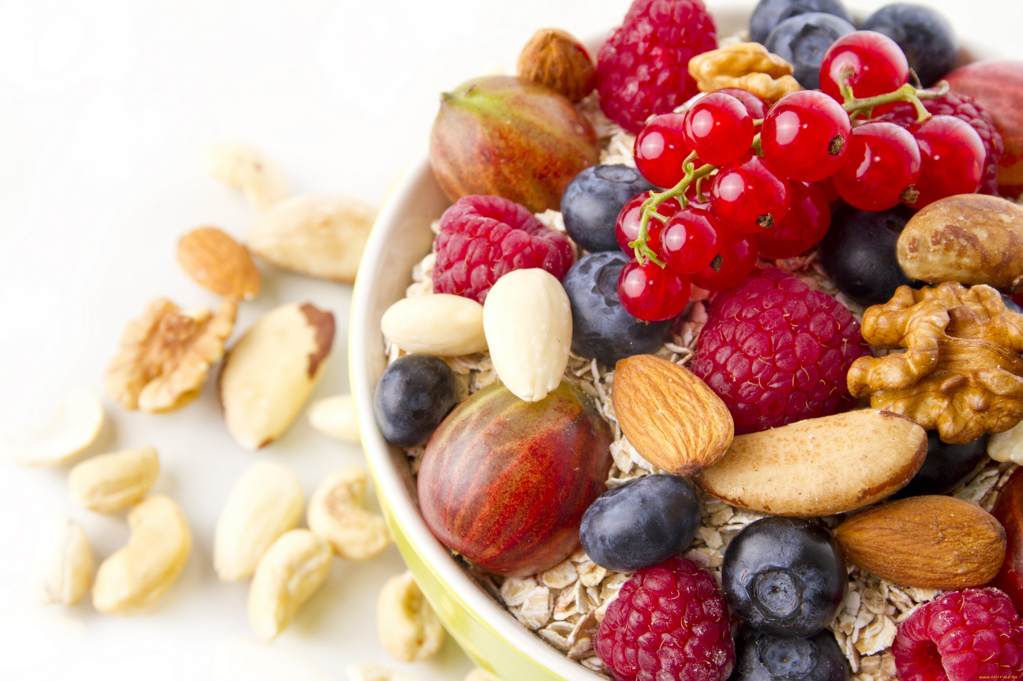
Полезное может быть вкусным
Арбуз – низкокалорийная ягода и состоит из воды. Но злоупотреблять и пытаться похудеть с его помощью не стоит, он содержит много углеводов и сахаров. Его семена, хоть и обладают чрезмерно высокой энергетической ценностью, – богатый источник фосфора, магния, цинка и витамина РР.
Малина содержит витамин С – антиоксидант для функционирования соединительной и костной ткани. В одной порции ягод 25-35% от суточной нормы витамина С.
В плодах ежевики яблочная, винная, лимонная, салициловая кислоты, а в семенах – порядка 9-12% жирных масел.
В плодах жимолости калий, фосфор, кальций, натрий, магний, железо, кремний, медь, цинк, йод, дубильные и пектиновые вещества. Жимолостью в народе лечат гипертонию, болезни желудка, печени, почек; поносы, запоры.
Орехи содержат полезные жиры,без холестерина, растительный белок,Омега-3, который обеспечивает энергетический запас организма, придает сияние волосам и предотвращает ломкость ногтей.
Главное правило – употребляйте все в меру!

Slide 6
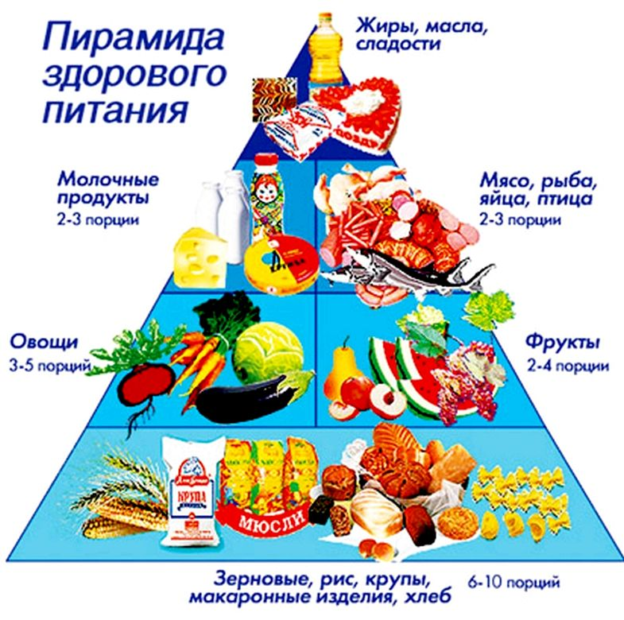
Вывод: нужно ли питаться здоровой пищей?
Говорят, что человек –это то, что он ест.
Контролируйте свои желания и то, что поступает в ваш желудок.
Питайтесь правильно, чтобы жить здорово и здорово!
Плохое питание
Здоровое питание

Slide 7
Спасибо за внимание

